Slide 1
Kleidung und Farben
Облека и бои

Slide 2
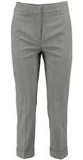
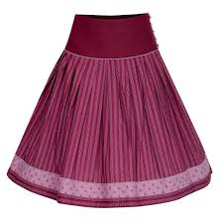
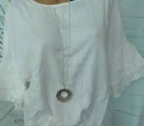
der Mantel das Hemd die Hose
der Hut das T-Shirt die Bluse
der Pulli das Kleid die Jacke
der Rock das Tuch die Mütze

Slide 3
Напишете ги точно деловите од облеката
M n t l a e = der M a n t e l
H s o e =____
B u s e l =____
J c k e a =____
H m d e =____
P l l u i = ____
K e l d i =____
M t z ü e =____
R c o k =____
H t u = ____
T r t S h i = ____
T c u h = ____

Slide 4
Ich kaufe den Mantel. Ich kaufe ihn.
Ich kaufe die Bluse.Ich kaufe sie.
Ich kaufe das Kleid.Ich kaufe es.
Den Mantel – мантилот ihn - него
Die Bluse - блузата sie - неа
Das Kleid – фустанот es – него
Kaufen – купува Ich kaufe – јас купувам
1.Ich kaufe das Hemd.Ich kaufe ____.
2.Ich kaufe ____Hose.Ìch kaufe sie.
3.Ich kaufe den Pulli.Ich kaufe ____.
4.Ich kaufe ____Jacke.Ich kaufe sie.
5.Ich kaufe____ Tuch.Ich kaufe es.
6.Ich kaufe den Rock.Ich kaufe ____.
7.Ich kaufe die Mütze.Ich kaufe ____.
8.Ich kaufe ____T-Shirt.Ich kaufe____.

Slide 5
Was kostet...? – Колку кошта...?/ Колку пари е...?
Wie viel kostet...? – Колку кошта...?/ Колку пари е...?
Was kostet der Mantel? Er kostet 20 Euro.
Was kostet die Bluse? Sie kostet 10 Euro.
Was kostet das Kleid? Es kostet 30 Euro.
Was kostet die Hose? ____ kostet 15 Euro.
Was kostet der Hut? ____ kostet 12 Euro.
Was kostet das Hemd? ____ kostet 19 Euro.
Was kostet die Jacke? ____ kostet 40 Euro.
Was kostet das T-Shirt? ____ kostet 9 Euro.
Was kostet der Pulli? ____ kostet 16 Euro.

